Slide 1


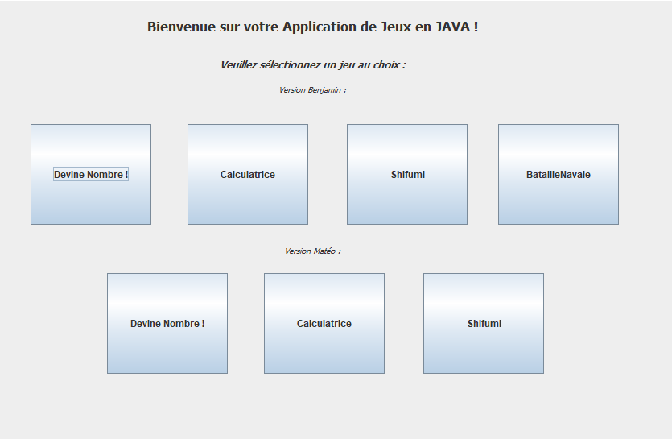
Présentation du projet
Projet Application Java – BTS SIO​
Développement d’une application en Java​
Projet réalisé pendant le BTS SIO​
Objectif : regrouper les applications développées pendant la formation​
Interface graphique réalisée avec WindowBuilder​
Fait par : Jawed, Aya, Mathéo et Benjamin​
09/03/2026​

Slide 2
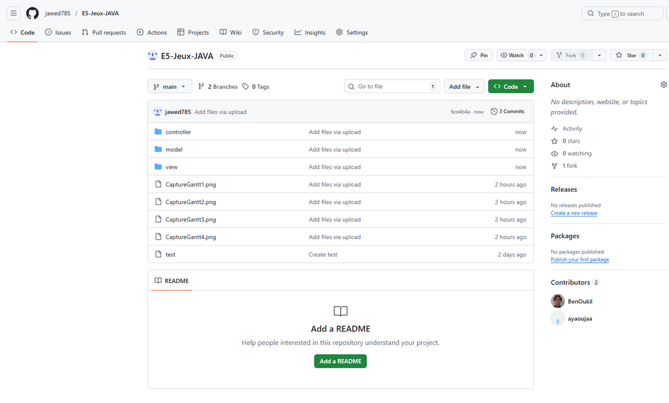
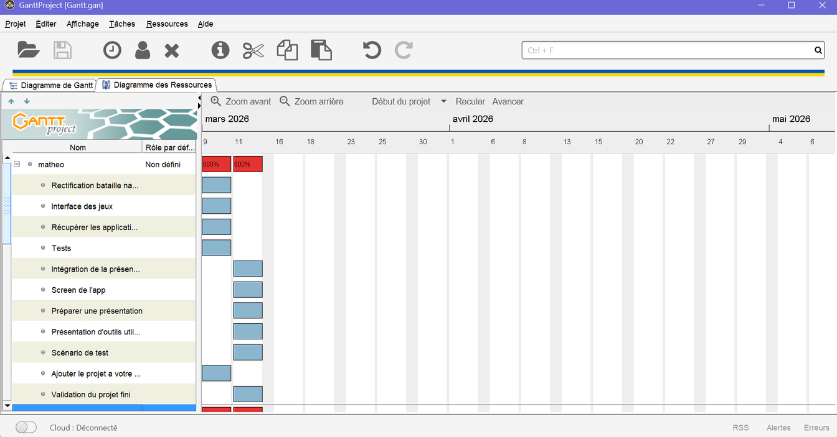


Organisation de l'équipe
📋 Gantt : répartition des tâches entre
Jawed (Présentation), Aya (Gantt), Mathéo et Benjamin (Interface)
🔀 GitHub : versioning et partage du code en équipe
Fait par : Jawed, Aya, Mathéo et Benjamin​
09/03/2026​

Slide 3
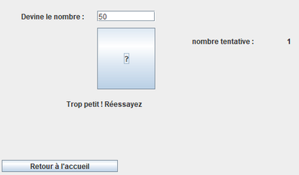
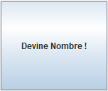
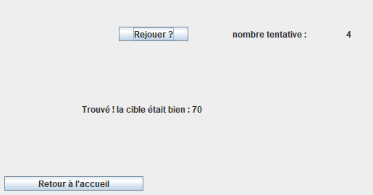
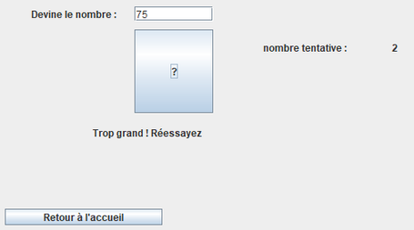
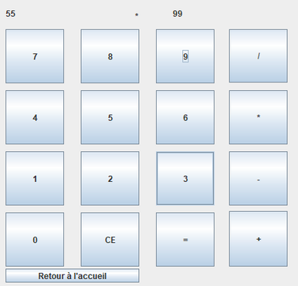
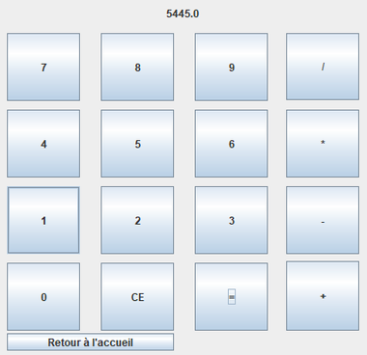
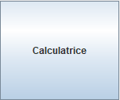
Les applications développées - Test et résultat
L'utilisateur doit deviner
un nombre aléatoire
entre 0 et 100
en un minimum d'essais.
Application de calcul avec interface graphique permettant les 4 opérations de base.
Fait par : Jawed, Aya, Mathéo et Benjamin​
09/03/2026​

Slide 4
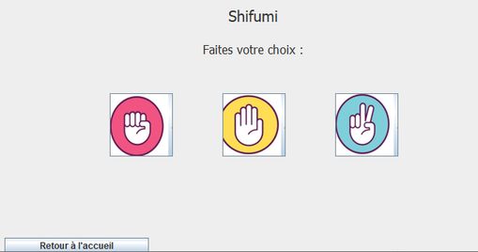
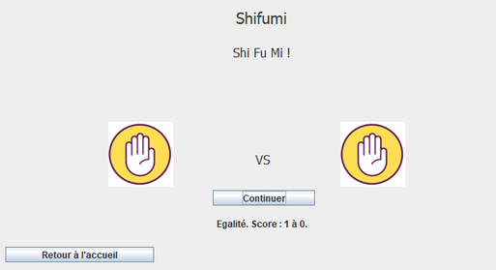
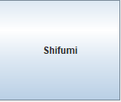
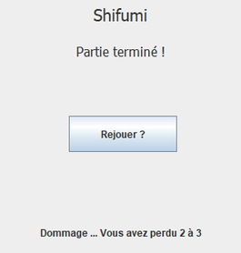
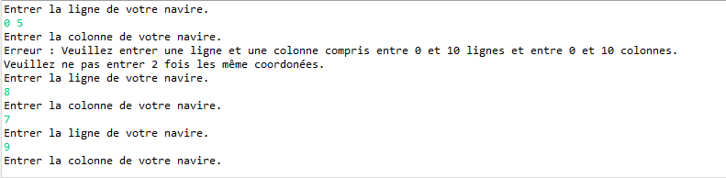
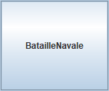
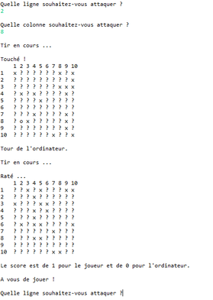
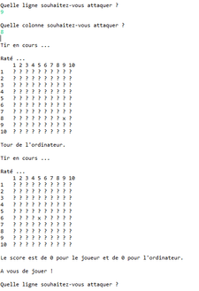
Les applications développées - Test et résultat
Affrontez l'ordinateur
dans le classique jeu
de main en 3 manches.
Placez vos bateaux et coulez la flotte adverse avant qu'elle ne coule la vôtre.
Fait par : Jawed, Aya, Mathéo et Benjamin​
09/03/2026​

Slide 5





Outils utilisés​
Pour réaliser ce projet, nous avons utilisés un ensemble d’outils :
Le langage de programmation JAVA pour l’interface et les jeux.
Le logiciel GANTT PROJECT pour la planification des tâches.
GitHub pour le travail collaboratif ainsi que le versioning.
Le logiciel Canva pour la création de la présentation.
Window Builder pour créer des interfaces Java
Fait par : Jawed, Aya, Mathéo et Benjamin​
09/03/2026​

Slide 6
Conclusion
En conclusion, ce projet nous a permis d’acquérir de l’expérience sur diverses compétences :
Le travail collaboratif
La gestion de projet
La création d’interface JAVA
Merci de nous avoir écouté !
Fait par : Jawed, Aya, Mathéo et Benjamin​
09/03/2026​

